Slide 1

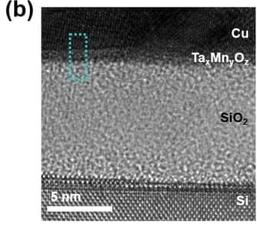
KVIP QDLKP040.1 ET results
●
평가목적 ; V1 RSBM TaN ALD cycle 45 → 50 증가 평가
●
평가결과 ;
POR 대비 Propargylamine + 60 cycle 진행 시 AASI CD 0.1 nm 상향
ET 결과 CMBSRP/MinA/CMA POR 대비 동등수준 / VCHN 소폭 열화 / VMA 3.1%p 열화
현 조건 호환 불가 — inhibitor 가교 온도 상향 split 재평가 예정 (V1 DC 기준)
●
V1 AASI CD
WAFER | MEAN (nm) | 3σ (nm) | RANGE (nm) | Δ vs TARGET
W08(POR) | 17.25 | 1.02 | 2.96 | -0.05
W11 | 17.39 | 1.37 | 4.21 | +0.09
W15 | 17.31 | 1.30 | 3.87 | +0.01
W19 | 17.43 | 1.29 | 3.89 | +0.13
W23 | 17.39 | 1.25 | 3.66 | +0.09
W24 | 17.34 | 1.34 | 4.14 | +0.04
POOLED | 17.35 | 1.30 | 4.21 | +0.05
Area-selective ALD TiN — EDS mapping / Barrier/Cu 계면 HR-TEM

Slide 2
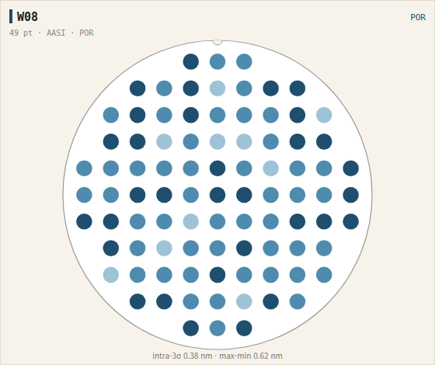
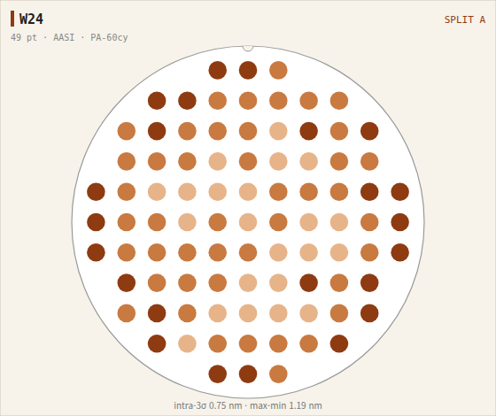
V1 AASI CD wafer map
Split A: AASI CD POR 대비 Δ+0.13 nm, edge 영역 편차 확대

